Slide 1
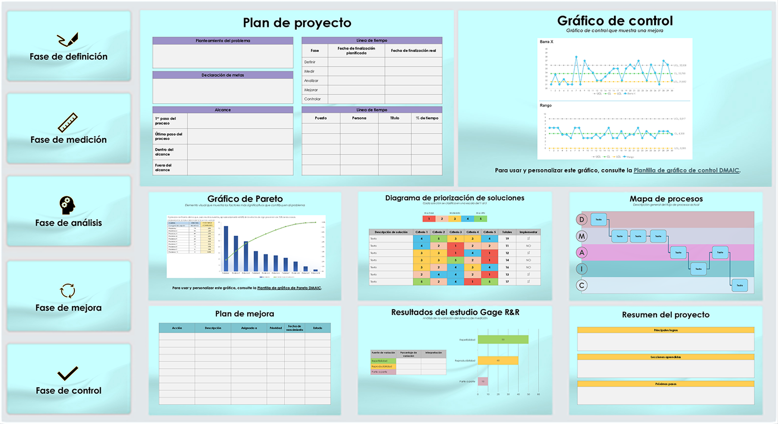
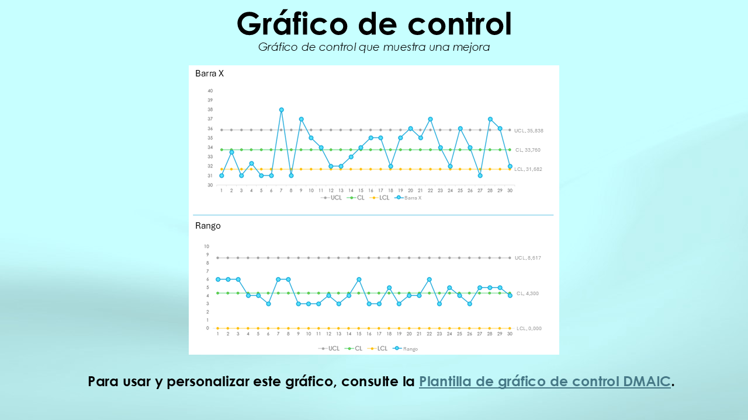
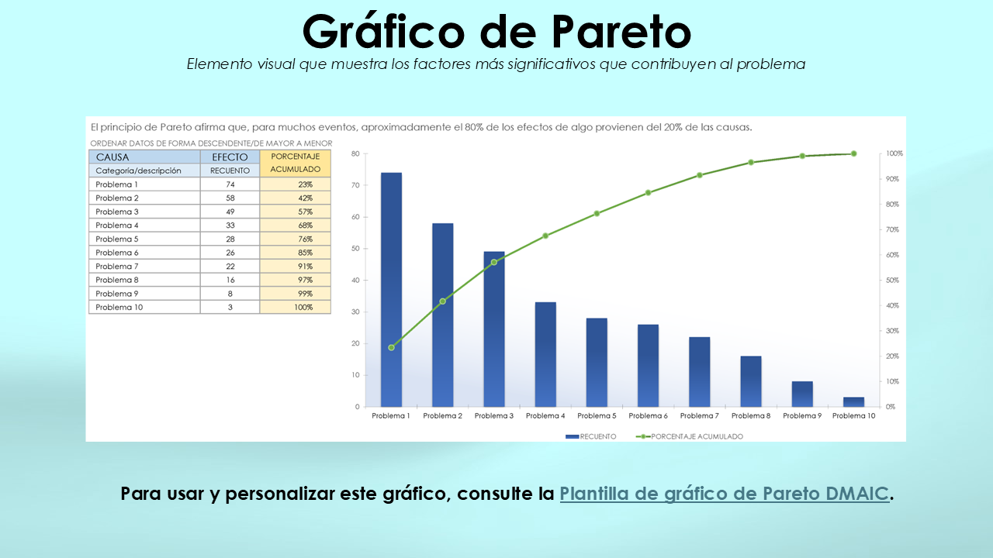
Plantilla de presentación DMAIC
Cuándo se debe usar esta plantilla:
Cree un informe DMAIC completo con esta plantilla de presentación. Utilice la plantilla durante todo el curso de un proyecto DMAIC, particularmente en los hitos clave, para presentar los progresos, los hallazgos y los resultados a las partes interesadas.
Características destacadas de la plantilla:
Esta plantilla proporciona diapositivas para cada fase de DMAIC, incluido un plan de proyecto, SIPOC, datos de referencia, un análisis de causa de origen y planes de mejora. Las imágenes, como los mapas de procesos y los diagramas de causa-efecto, ayudan a los usuarios a organizar y comunicar datos de manera efectiva.

Slide 2

Fase de definición

Slide 3
Plan de proyecto
Planteamiento del problema
Línea de tiempo
Fase | Fecha de finalización planificada | Fecha de finalización real
Definir
Medir
Analizar
Mejorar
Controlar
Declaración de metas
Alcance
1er paso del proceso
Último paso del proceso
Dentro del alcance
Fuera del alcance
Línea de tiempo
Puesto | Persona | Título | % de tiempo

Slide 4
Voz del cliente (VoC)
Requisitos del cliente | Datos de la encuesta/entrevista | Análisis de la voz del cliente

Slide 5
SIPOC
Título del proceso
S | I | P | O | C
PROVEEDORES | APORTE | PROCESO | RESULTADO | CLIENTE
quién proporciona aportes a un proceso | recurso proporcionado por el proveedor para la incorporación al proceso | pasos que se deben seguir para convertir el aporte en resultado | recurso resultante del proceso | receptor del resultado recién creado
Proveedores Requisitos del cliente | Aporte Requisitos del cliente | Proceso Requisitos del cliente | Resultado Requisitos del cliente | Cliente Requisitos del cliente

Slide 6
Mapa de procesos detallado
Descripción general del flujo de procesos actual
D
Texto
Texto
Texto
M
Texto
A
Texto
Texto
I
Texto
C
Texto

Slide 7

Fase de medición

Slide 8
Plan de recopilación de datos
Medición del rendimiento | Definiciones operativas | ¿Quién recopilará los datos? | ¿Cuándo y dónde?

Slide 9
Rendimiento de referencia
Gráfico o imagen para ilustrar los datos de referencia

Slide 10
Resultados del estudio Gage R&R
Análisis de la variación del sistema de medición
Fuente de variación | Porcentaje de variación | Interpretación
Repetibilidad
Reproducibilidad
Parte a parte

Slide 11

Fase de análisis

Slide 12
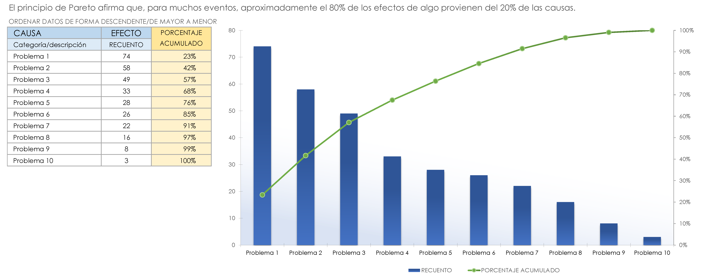
Gráfico de Pareto
Elemento visual que muestra los factores más significativos que contribuyen al problema
Para usar y personalizar este gráfico, consulte la Plantilla de gráfico de Pareto DMAIC.

Slide 13
Diagrama de causa-efecto
TEXTO
TEXTO
TEXTO
Texto
Texto
Texto
Texto
Texto
Texto
Texto
Texto
Texto
Texto
Texto
Texto
Texto
Texto
Texto
Texto
Texto
Texto
TEXTO
TEXTO
TEXTO

Slide 14
Mapa de procesos
Descripción general del flujo de procesos actual
D
Texto
M
Texto
Texto
Texto
A
Texto
Texto
I
Texto
C
Texto

Slide 15
Confirmación de hipótesis
Causa raíz probable | Hipótesis | Verdadero/falso | Prueba

Slide 16

Fase de mejora

Slide 17
Diagrama de priorización de soluciones
Cada solución se clasifica en una escala del 1 al 5
Muy baja |  | Moderada |  | Muy alta
1 | 2 | 3 | 4 | 5
Descripción de solución | Criterio 1 | Criterio 2 | Criterio 3 | Criterio 4 | Criterio 5 | Totales | Implementar
Texto | 4 | 5 | 3 | 3 | 4 | 19 | SÍ
Texto | 4 | 2 | 1 | 2 | 2 | 11 | NO
Texto | 3 | 3 | 1 | 4 | 1 | 12 | SÍ
Texto | 3 | 3 | 5 | 2 | 1 | 14 | NO
Texto | 3 | 2 | 4 | 3 | 4 | 16 | NO
Texto | 2 | 4 | 4 | 2 | 1 | 13 | SÍ
Texto | 5 | 2 | 4 | 1 | 5 | 17 | SÍ

Slide 18
Plan de mejora
Acción | Descripción | Asignada a | Prioridad | Fecha de vencimiento | Estado

Slide 19
Mapa de procesos mejorado
Flujo de procesos actualizado que refleja las mejoras
D
Texto
M
A
Texto
Texto
I
Texto
Texto
Texto
Texto
C
Texto

Slide 20

Fase de control

Slide 21
Plan de control
Paso del proceso | Método de control | Métricas | Frecuencia de supervisión | Plan de recopilación de datos | Plan de respuesta | Documentación/elaboración de informes | Responsable

Slide 22
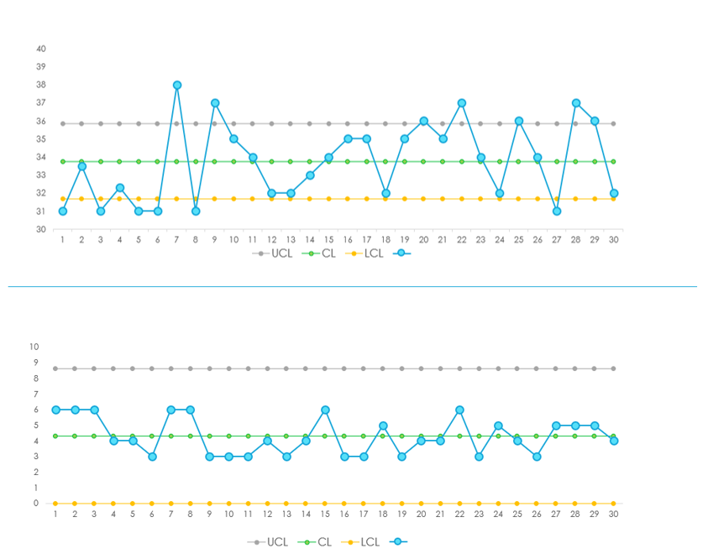
Gráfico de control
Gráfico de control que muestra una mejora
Barra X
UCL, 35,838
CL, 33,760
LCL, 31,682
Barra X
Rango
UCL, 8,617
CL, 4,300
LCL, 0,000
Rango
Para usar y personalizar este gráfico, consulte la Plantilla de gráfico de control DMAIC.

Slide 23
Resumen del proyecto
Principales logros
Lecciones aprendidas
Próximos pasos
Proporcionado por Smartsheet, Inc.

Slide 24
DESCARGO DE RESPONSABILIDAD Todos los artículos, las plantillas o la información que proporcione Smartsheet en el sitio web son solo de referencia. Si bien nos esforzamos por mantener la información actualizada y correcta, no hacemos declaraciones ni garantías de ningún tipo, explícitas o implícitas, sobre la integridad, precisión, confiabilidad, idoneidad o disponibilidad con respecto al sitio web o la información, los artículos, las plantillas o los gráficos relacionados que figuran en el sitio web. Por lo tanto, la confianza que usted deposite en dicha información es estrictamente bajo su propio riesgo.

